Slide 1

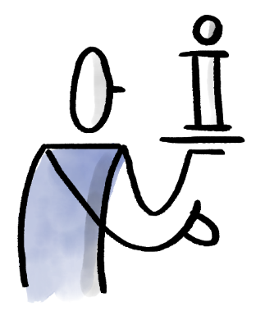
Der Übertritt an die
weiterführenden Schulen
Informationen zum Wechsel nach der 4. Klasse
Notes:
Willkommen und allgemeine Einführung

Slide 2

Inhaltsverzeichnis – Fragen zum Übertritt
I. Entscheidungshilfen zum Übertritt
II. Allgemeine Fragen zum Übertritt
III. Fragen zum Probeunterricht
IV. Fragen zur Mittelschule
V. Fragen zur Realschule
VI. Fragen zum Gymnasium
VII. Fragen zur Wirtschaftsschule und Berufsschule
VIII. Abschlüsse an den weiterführenden Schulen

Slide 3
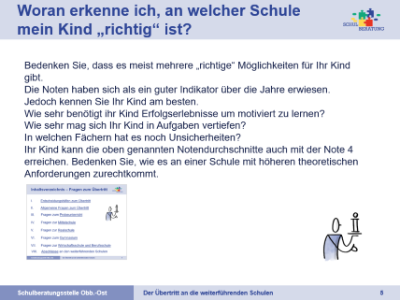
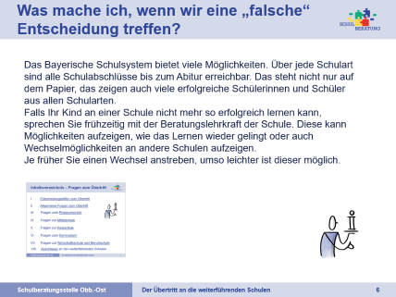
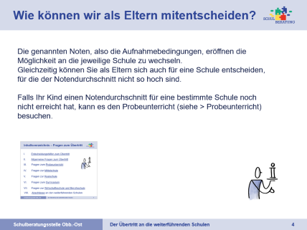
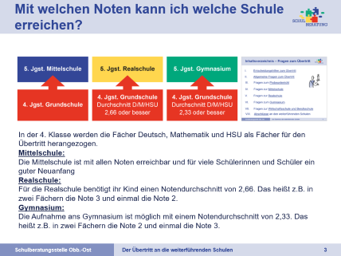
Entscheidungshilfen zum Übertritt
> Zurück zum Inhaltsverzeichnis

Slide 4
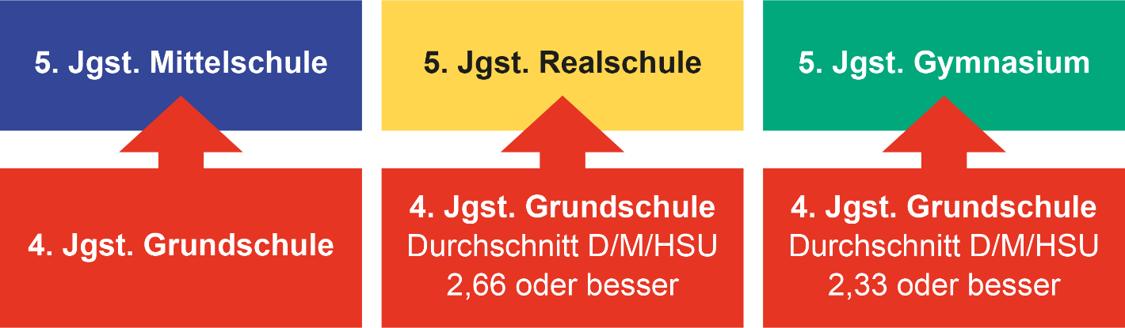
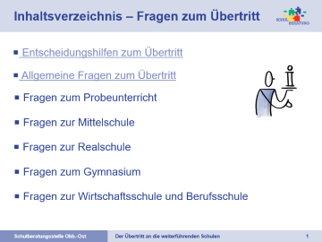
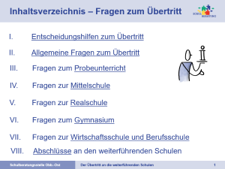
Mit welchen Noten kann ich welche Schule erreichen?
In der 4. Klasse werden die Fächer Deutsch, Mathematik und HSU als Fächer für den Übertritt herangezogen.
Mittelschule:
Die Mittelschule ist mit allen Noten erreichbar und für viele Schülerinnen und Schüler ein guter Neuanfang
Realschule:
Für die Realschule benötigt ihr Kind einen Notendurchschnitt von 2,66. Das heißt z.B. in zwei Fächern die Note 3 und einmal die Note 2.
Gymnasium:
Die Aufnahme ans Gymnasium ist möglich mit einem Notendurchschnitt von 2,33. Das heißt z.B. in zwei Fächern die Note 2 und einmal die Note 3.

Slide 5


Wie können wir als Eltern mitentscheiden?
Die genannten Noten, also die Aufnahmebedingungen, eröffnen die Möglichkeit an die jeweilige Schule zu wechseln.
Gleichzeitig können Sie als Eltern sich auch für eine Schule entscheiden, für die der Notendurchschnitt nicht so hoch sind.
Falls Ihr Kind einen Notendurchschnitt für eine bestimmte Schule noch nicht erreicht hat, kann es den Probeunterricht (siehe > Probeunterricht) besuchen.

Slide 6
Woran erkenne ich, an welcher Schule mein Kind „richtig“ ist?
Bedenken Sie, dass es meist mehrere „richtige“ Möglichkeiten für Ihr Kind gibt.
Die Noten haben sich als ein guter Indikator über die Jahre erwiesen. Jedoch kennen Sie Ihr Kind am besten.
Wie sehr benötigt ihr Kind Erfolgserlebnisse um motiviert zu lernen?
Wie sehr mag sich Ihr Kind in Aufgaben vertiefen?
In welchen Fächern hat es noch Unsicherheiten?
Ihr Kind kann die oben genannten Notendurchschnitte auch mit der Note 4 erreichen. Bedenken Sie, wie es an einer Schule mit höheren theoretischen Anforderungen zurechtkommt.

Slide 7
Was mache ich, wenn wir eine „falsche“ Entscheidung treffen?
Das Bayerische Schulsystem bietet viele Möglichkeiten. Über jede Schulart sind alle Schulabschlüsse bis zum Abitur erreichbar. Das steht nicht nur auf dem Papier, das zeigen auch viele erfolgreiche Schülerinnen und Schüler aus allen Schularten.
Falls Ihr Kind an einer Schule nicht mehr so erfolgreich lernen kann, sprechen Sie frühzeitig mit der Beratungslehrkraft der Schule. Diese kann Möglichkeiten aufzeigen, wie das Lernen wieder gelingt oder auch Wechselmöglichkeiten an andere Schulen aufzeigen.
Je früher Sie einen Wechsel anstreben, umso leichter ist dieser möglich.

Slide 8
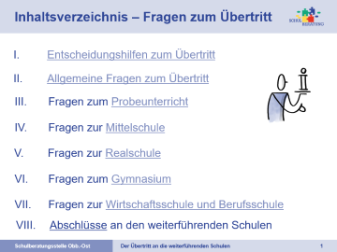
Allgemeine Fragen zum Übertritt
- Wann ist der Termin für das Übertrittszeugnis?
- Wo findet die Einschreibung statt?
- Wann findet die Einschreibung statt?
- Muss das Kind bei der Einschreibung dabei sein?
- Was muss zur Einschreibung mitgebracht werden?
- Wie erhalte ich nötige Vorinformation von der Schule?
- Wird der Schulweg bezahlt?

Slide 9
Wann ist der Termin für das Übertrittszeugnis?
Im Schuljahr 2020/2021ist der Termin an dem
das Übertrittszeugnis ausgegeben wird am Freitag, 7. Mai 2021.
> Zurück zu den allgemeinen Fragen

Slide 10
Wo findet die Einschreibung statt?
Muss mein Kind bei der Einschreibung dabei sein?
Die Einschreibung findet an der Schule statt, die das Kind besuchen wird.
Das Kind muss in der Regel bei der Einschreibung nicht dabei sein.
Ausnahmefälle entnehmen Sie bitte der Homepage der aufnehmenden Schule.
Es macht jedoch Sinn, dass Ihr Kind die zukünftige Schule schon einmal gesehen hat.
> Zurück zu den allgemeinen Fragen

Slide 11
Wann findet die Einschreibung statt?
Die Anmeldung findet von 10. – 14. Mai 2021 statt.
Die genauen Uhrzeiten können Sie den Homepages der jeweiligen Schulen oder der Tagespresse entnehmen.
> Zurück zu den allgemeinen Fragen

Slide 12
Was muss zur Einschreibung mitgebracht werden?
Übertrittszeugnis, Geburtsurkunde,
Sorgerechtsnachweis (bei alleinerziehendem Elternteil), evtl. Passbild für MVV Ausweis,
Masernnachweis;
Wenn ihr Kind an die Mittelschule geht, erhält die Schule die Daten von der Grundschule.
Dennoch ist es gut, wenn Sie sich vorab mit der Schule in Verbindung setzen.
> Zurück zu den allgemeinen Fragen

Slide 13
Wie erhalte ich nötige Vorinformationen von der Schule?
Das ist von Schule zu Schule verschieden.
Sehen Sie sich die Homepages an, rufen Sie an der Schule an.
Es ist gut, wenn Sie wichtige Informationen über Ihr Kind (z.B. eine Lese-Rechtschreib-Störung usw.) frühzeitig weitergeben.
> Zurück zu den allgemeinen Fragen

Slide 14
Schulwegbeförderung: Wird der Bus bzw. Zug zur weiterführenden Schule bezahlt?
Der Schulbus wird bei öffentlichen und anerkannten privaten weiterführenden Schulen bis zum Ende der
10. Jahrgangsstufe bezahlt. Die Ausstellung der Fahrkarten erfolgt an der weiterführenden Schule jeweils zu Beginn des Schuljahres.
Im Normalfall wird die Beförderung bezahlt, wenn der Schulweg in einer Richtung mehr als drei Kilometer beträgt.
Außerdem muss die Zurücklegung des Schulwegs nach allgemeiner Verkehrsauffassung zumutbar sein.
> Zurück zu den allgemeinen Fragen
> Zurück zum Inhaltsverzeichnis

Slide 15
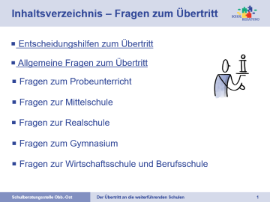
Fragen zum Probeunterricht
- Wann findet der Probeunterricht statt?
- Wo findet der Probeunterricht statt?
- Wie läuft der Probeunterricht ab?
- Wann ist der Probeunterricht bestanden?
- Wann ist die Teilnahme am Probeunterricht sinnvoll?
- Beispielaufgaben für den Probeunterricht an RS und GYM?

Slide 16
Wann und wo findet der Probeunterricht statt?
Der Probeunterricht wird von 18. Mai bis 20. Mai 2021 durchgeführt
Der Probeunterricht findet in der Regel an der Schule statt, die im kommenden Jahr auch besucht werden soll.
- Zurück zu Fragen zum Probenunterricht

Slide 17
Wie läuft der Probeunterricht ab?
Der Probeunterricht findet in den Fächern Deutsch und Mathematik statt. Dabei gibt es Unterricht und Proben. Die Aufgaben werden zentral gestellt.
- Zurück zu Fragen zum Probenunterricht
> Zurück zu den allgemeinen Fragen

Slide 18
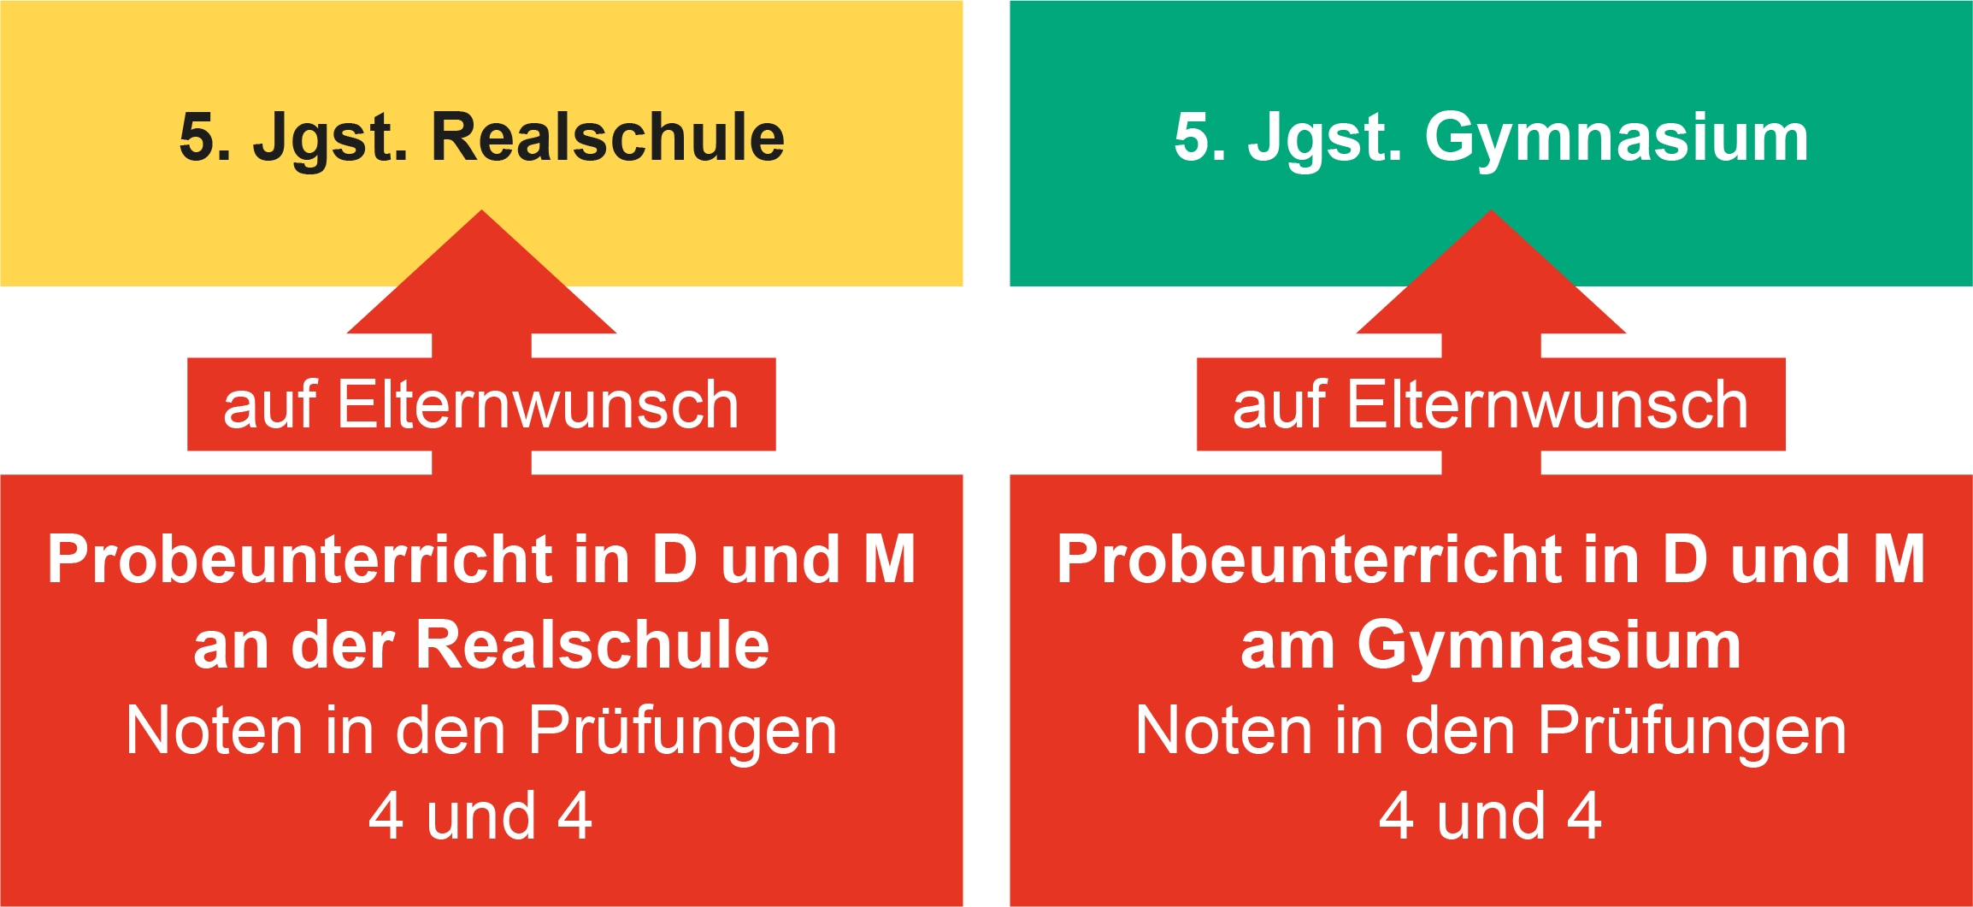
Wann ist der Probeunterricht bestanden?
Der Probeunterricht ist bestanden, wenn in einem Fach mindestens die Note 4 und in dem anderen Fach die Note 3 erreicht wurde.
Sollte in beiden Fächern die Note 4 erreicht worden sein, können Sie als Eltern entscheiden, ob Sie dennoch eine Aufnahme an die Schule möchten.
Mit der Note 5 in einem Fach ist der Probeunterricht nicht bestanden.
- Zurück zu Fragen zum Probenunterricht

Slide 19
Wann ist die Teilnahme am Probeunterricht sinnvoll?
Am ehesten sinnvoll ist die Teilnahme, wenn Ihr Kind die Noten für eine gewünschte Schuler knapp nicht erreicht hat.
Bedenken Sie, dass sich das Niveau des Probeunterrichts an der jeweiligen Schulart orientiert. Es werden also schon auch anspruchsvollere Aufgaben gestellt. Überlegen können Sie dabei, wie sich ein Scheitern für Ihr Kind auswirkt.
Sprechen Sie dazu auch ehrlich mit Ihrem Kind. Ihr Kind sollte hinter der Entscheidung stehen und auch die Folgen aushalten können.
- Zurück zu Fragen zum Probenunterricht

Slide 20
Beispielaufgaben für den Probeunterricht?
Wie sieht der Probeunterricht an der Realschule aus:
Beispielaufgaben: https://www.isb.bayern.de/realschule/leistungserhebungen/probeunterricht-realschule/
Wie sieht der Probeunterricht am Gymnasium aus:
Beispielaufgaben: https://www.isb.bayern.de/gymnasium/leistungserhebungen/probeunterricht-gymnasium/
- Zurück zu Fragen zum Probenunterricht

Slide 21
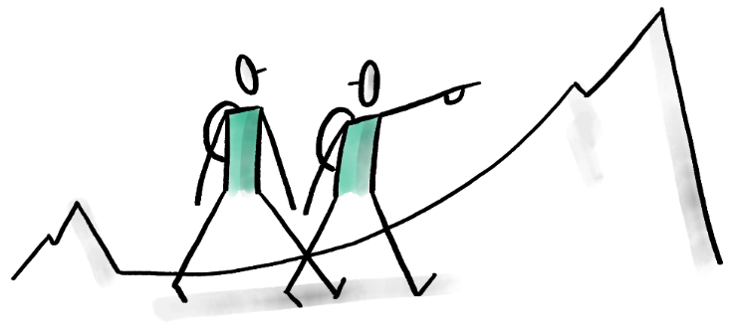
Fragen zur Mittelschule - Übersicht
Wie unterstützt die Mittelschule Schüler/innen der 5. Klasse?
Welche Ziele werden an der Mittelschule verfolgt?
Was erwartet die Mittelschule von ihren Schülern und
was dürfen Sie von der Mittelschule erwarten?
Welche Zweige und Ausbildungsrichtungen gibt es an der Mittelschule?
Wichtige Ansprechpartner für den Übertritt
> Fragen zum M-Zug an der Mittelschule
> Zurück zum Inhaltsverzeichnis

Slide 22
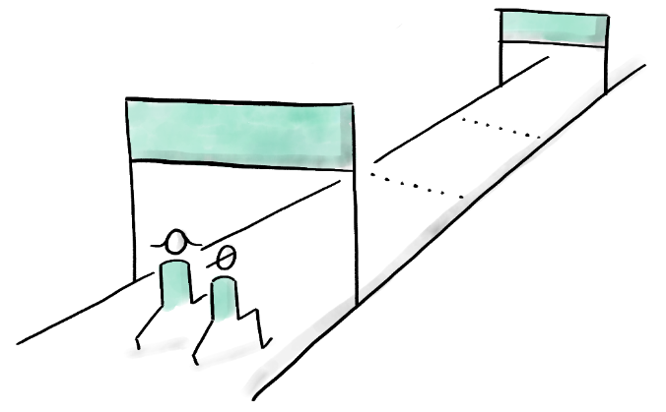
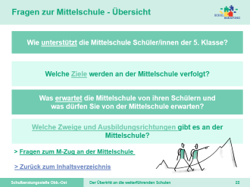
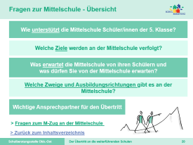
Wie unterstützt die Mittelschule SchülerInnen der 5. Klasse?
In der 5. Klasse wird bei allen Schülern nochmals genau hingeschaut wird, in welchen Bereichen das Wissen noch nicht so gesichert ist. Gerade für Schülerinnen und Schüler, die in der 4. Klasse unter den zunehmenden Anforderungen gelitten haben, ist es wichtig, dass Sie wieder neu starten dürfen und Erfolgserlebnisse haben.
Dabei hilft das Klassenleiterprinzip an der Mittelschule. Die Klassenleitung koordiniert auch Förderunterricht bei einer Förderlehrkraft oder falls nötig die Zusammenarbeit mit weiteren Unterstützungsangeboten.
> Zurück zum Inhaltsverzeichnis

Slide 23
Welche Ziele werden an der Mittelschule verfolgt?
An der Mittelschule erhalten Schülerinnen und Schüler eine grundlegende Allgemeinbildung, die eine gute Voraussetzung für die weitere Zukunft bieten soll.
Damit ist die Basis gelegt für einen Einstieg in eine berufliche Ausbildung.
Eine Berufsausbildung zu absolvieren, hat einen sehr hohen Wert in Deutschland und bietet später alle Möglichkeiten sich weiterzubilden.
> Zurück zum Inhaltsverzeichnis

Slide 24
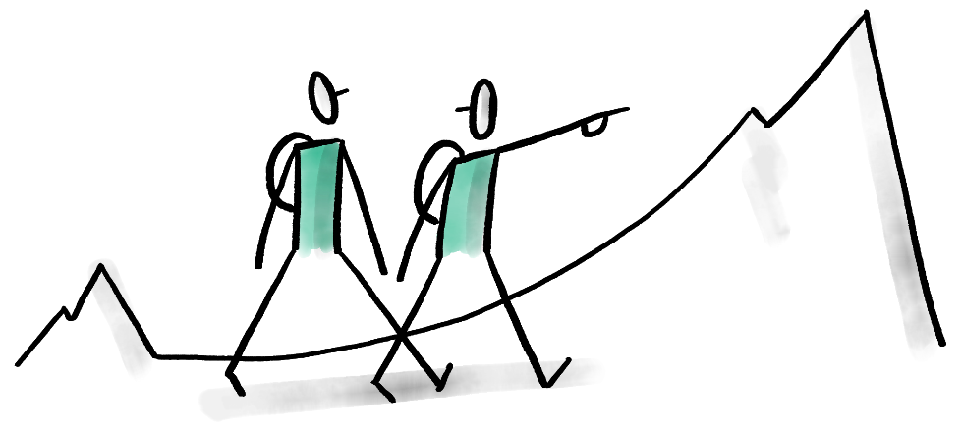
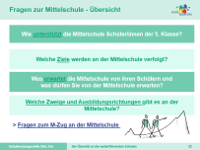

Erwartungen an der Mittelschule
Interesse und Freude am praktischen Tun
individuell angepasstes Lernvolumen
Klassenlehrerprinzip:
Begleitung des Lernens und Übens bei individuell angemessener Zeit
anschauliches Denken mit Blick auf praktische Ausrichtung
begleitetes und zunehmend selbstständiges Lernen und Üben
Entwicklung kommunikativer, sozialer
und persönlicher Kompetenzen
> mehr Text
> Zurück zum Inhaltsverzeichnis

Slide 25


Was erwartet die Mittelschule von Ihren Schülern und was dürfen Sie von der Mittelschule erwarten?
Die Mittelschule erwartet Interesse und Freude am praktischen Tun. Die grundlegende Allgemeinbildung wird praxisnah vermittelt. So können früh Bezüge zur Berufs- und Arbeitswelt hergestellt werden.
Schüler lernen Betriebe kennen, Fachleute aus der Wirtschaft kommen in die Schule und die Schüler machen sehr viele konkrete Praxiserfahrungen bei den verpflichtenden und begleiteten Betriebspraktika. Diese motivieren die Schüler für das zukünftige Lernen.
So erleben wir immer wieder, dass Eltern und Lehrkräfte staunen, was aus „Ihren“ Kindern so alles wird.
> Zurück zum Inhaltsverzeichnis

Slide 26
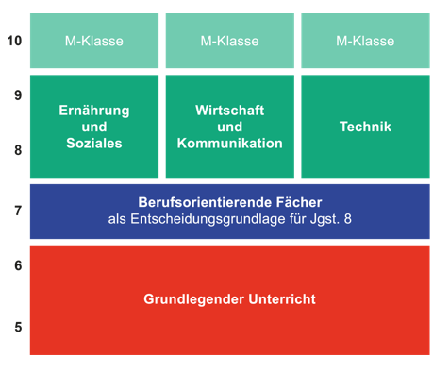
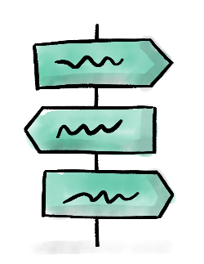
Zweige und Ausbildungsrichtungen an der Mittelschule
> Zur Erklärung
des Schaubildes
> Zurück zum Inhaltsverzeichnis
Notes:
Insbesondere in der 5. und 6. Klasse steht an der MS die Grundlegende Bildung – auch mit wiederholenden Themen im Vordergrund, damit eine gute Basis gelegt wird.
Ab der 7. Klasse wird dies mit den berufsorientierenden Fächern
- Ernährung und Soziales
- Wirtschaft und Kommunikation
- Technik
ergänzt. Schüler sollen herausfinden, welcher Bereich ihnen besonders liegt und diesen berufsorientierende Fach bildet dann zusammen mit dem Fach „Wirtschaft und Beruf“ den Kern der Praxisorientierung. In diesem Fach finden einwöchige Projekte statt, bei denen Planung, Teamarbeit, Recherche ebenso wie Produktion und Präsentation der Arbeit verlangt werden. Mögliche Beispiele:
Soziales „Ein mediterranes Menü“,
Wirtschaft „Ein Werbekonzept für die gemeindlichen Vereine“ oder
Technik „ein Ablagesystem für den eigenen Schreibtisch – zum strukturierten Lernen“.
Diese Projektarbeiten sind für alle Regelschüler wie auch M-Schüler verpflichtend und Bestandteil der Abschlussprüfungen.
Die dabei erworbenen Erfahrungen und Kenntnisse werden immer wieder verzahnt mit den Betriebspraktika, wodurch Schüler praxisnah und zielgerichtet auf eine Berufsausbildung vorbereitet werden.
Spezialität Praxisklasse: „noch viel mehr Praktika und individuelle – auch sozialpädagogische – Betreuung“
Evtl. Hinweis auf Angebot zum gebundenen Ganztagsbetrieb als Alleinstellungsmerkmal in der Region
(Individuelle Stärken der einzelnen Schulen, wie besondere Arbeitsgemeinschaften, Soziales Lernen, Auslandsfahrten u.v.m. entnehmen Sie bitte den Informationsabenden der einzelnen Mittelschulen)

Slide 27
Zweige und Ausbildungsrichtungen an der Mittelschule
In der 5. und 6. Klasse steht an der MS die grundlegende Bildung.
Hier wird die Basis für erfolgreiches Lernen später gelegt.
Ab der 7. Klasse wird dies mit folgenden Fächern ergänzt.
- Ernährung und Soziales
- Wirtschaft und Kommunikation
- Technik
Schüler finden heraus, welcher Bereich ihnen besonders liegt.
Dieses berufsorientierende Fach bildet dann ab der 8. Klasse
mit dem Fach „Wirtschaft und Beruf“ den Kern der Praxisorientierung.
Hier gibt es einwöchige Projekte, bei denen Planung, Teamarbeit,
Recherche, die Produktion und Präsentation der Arbeit verlangt werden.
Mögliche Beispiele:
Ernährung und Soziales „Ein mediterranes Menü“,
Wirtschaft „Ein Werbekonzept für die gemeindlichen Vereine“ oder
Technik „ein Ablagesystem für den eigenen Schreibtisch“.
> zurück zu Fragen zur Mittelschule
> Zurück zum Inhaltsverzeichnis
Notes:
Insbesondere in der 5. und 6. Klasse steht an der MS die Grundlegende Bildung – auch mit wiederholenden Themen im Vordergrund, damit eine gute Basis gelegt wird.
Ab der 7. Klasse wird dies mit den berufsorientierenden Fächern
- Ernährung und Soziales
- Wirtschaft und Kommunikation
- Technik
ergänzt. Schüler sollen herausfinden, welcher Bereich ihnen besonders liegt und diesen berufsorientierende Fach bildet dann zusammen mit dem Fach „Wirtschaft und Beruf“ den Kern der Praxisorientierung. In diesem Fach finden einwöchige Projekte statt, bei denen Planung, Teamarbeit, Recherche ebenso wie Produktion und Präsentation der Arbeit verlangt werden. Mögliche Beispiele:
Soziales „Ein mediterranes Menü“,
Wirtschaft „Ein Werbekonzept für die gemeindlichen Vereine“ oder
Technik „ein Ablagesystem für den eigenen Schreibtisch – zum strukturierten Lernen“.
Diese Projektarbeiten sind für alle Regelschüler wie auch M-Schüler verpflichtend und Bestandteil der Abschlussprüfungen.
Die dabei erworbenen Erfahrungen und Kenntnisse werden immer wieder verzahnt mit den Betriebspraktika, wodurch Schüler praxisnah und zielgerichtet auf eine Berufsausbildung vorbereitet werden.
Spezialität Praxisklasse: „noch viel mehr Praktika und individuelle – auch sozialpädagogische – Betreuung“
Evtl. Hinweis auf Angebot zum gebundenen Ganztagsbetrieb als Alleinstellungsmerkmal in der Region
(Individuelle Stärken der einzelnen Schulen, wie besondere Arbeitsgemeinschaften, Soziales Lernen, Auslandsfahrten u.v.m. entnehmen Sie bitte den Informationsabenden der einzelnen Mittelschulen)

Slide 28
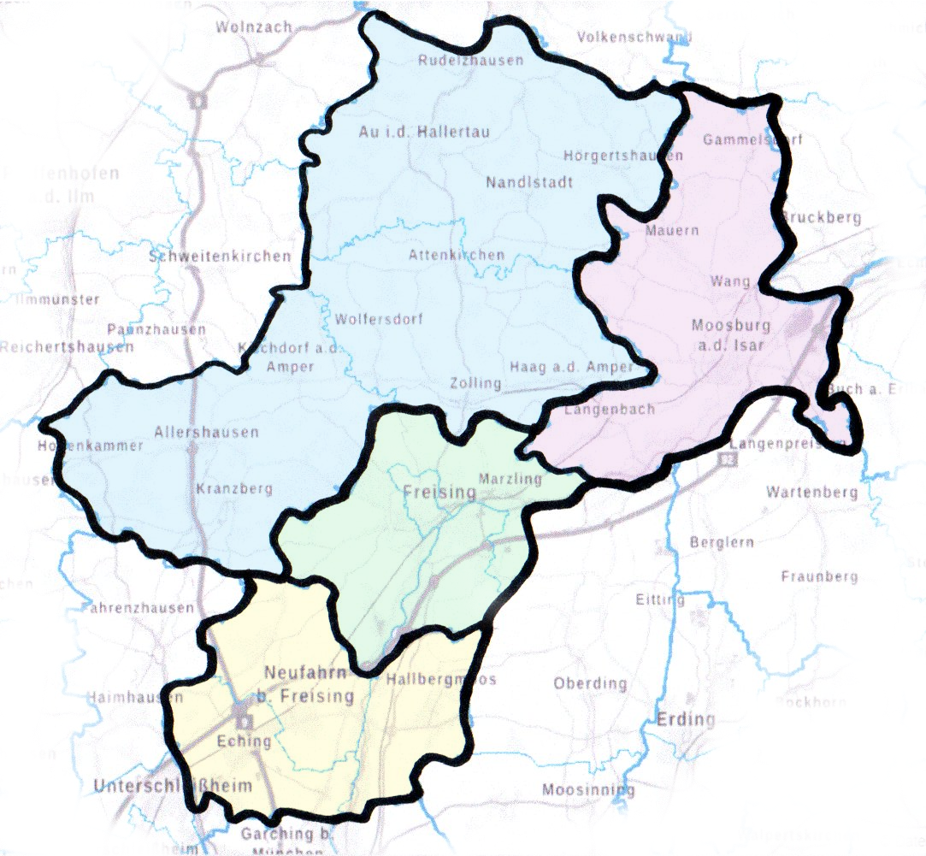

Ansprechpartner im Landkreis Freising für den Übertritt
Übertrittscoaches für die Mittelschulen in den Mittelschulverbünden:
Mittelschulverbund Allershausen/Zolling/Nandlstadt:
Christina Bittner, Telefonsprechzeit:
Di 09:00 – 10:00
(08166 / 9928995)
Mittelschule Moosburg
Gudrun Rothe,
Kontaktaufnahme bitte
per mail!
Mittelschulverbund
Lerchenfeld/Neustift/Paul-Gerhardt:
Wilfried Madsack,
Telefonsprechzeit:
Di und Do: 8.45 – 9.30 Uhr
(0176 / 54076074)
Mittelschulverbund
Hallbergmoos/Neufahrn/Eching
Carina Klose,
Telefonsprechzeit:
Do 11:00 – 12:00
(08165 / 975571003)
Hier kommen Sie zu allen Grund- und Mittelschulen im Landkreis Freising
> zurück zu Fragen zur Mittelschule
> Zurück zum Inhaltsverzeichnis

Slide 29
Ansprechpartner im Landkreis Freising für den Übertritt
Klassenlehrkraft an der Grundschule – Ihr erster Ansprechpartner
Beratungslehrer der Grund- und Mittelschulen
für jede Schule ist eine Beratungslehrkraft zuständig, sie finden diese
auf den Homepages der Schulen
Übertrittscoach für die Mittelschulen:
MS - Schulverbund Allershausen/Zolling/Nandlstadt: Christina Bittner,
E-Mail: c.bittner@schulberatung-freising.de
MS - Schulverbund Lerchenfeld/Neustift/Paul-Gerhardt: Wilfried Madsack,
E-Mail: w.madsack@schulberatung-freising.de
MS - Moosburg: Gudrun Rothe,
E-Mail: g.rothe@schulberatung-freising,de
MS - Schulverbund Hallbergmoos/Neufahrn/Eching: Carina Klose,
E-Mail: c.klose@schulberatung-freising.de
> Zurück zum Inhaltsverzeichnis
> zurück zu Fragen zur Mittelschule

Slide 30
Fragen zum M-Zug an der Mittelschule
Was ist eigentlich der M-Zug?
Was sind die Voraussetzungen zum Erreichen des M-Zuges?
Kann ich auch später noch
auf den M-Zug wechseln?
Ist der Mittlere Schulabschluss der Mittelschule gleichwertig?
Welche Wege gibt es nach der Mittelschule?
> zurück zu Fragen zur Mittelschule
Was ist die
Vorbereitungsklasse (9+2)?
> Zurück zum Inhaltsverzeichnis
29

Slide 31
Was ist eigentlich der M – Zug?
Der M-Zug wird an größeren Mittelschulen angeboten und führt zum Mittleren Schulabschluss.
Das „M“ steht für den Mittleren Schulabschluss.
Alle Schülerinnen und Schüler können an den M-Zug ab der
7. Klasse wechseln, wenn sie die Voraussetzungen dafür erfüllen.
Der M-Zug wird an der Mittelschule in der 10. Klasse mit den Prüfungen zum Mittleren Schulabschluss abgeschlossen.
Die Voraussetzungen zum
Erreichen des M-Zuges
> Fragen zum M-Zug
> Zurück zum Inhaltsverzeichnis
30

Slide 32
Was sind die Voraussetzungen zum Erreichen des M – Zuges?
In der 6. Klasse benötigt man in den Fächern Deutsch, Mathematik und Englisch einen Notendurchschnitt von 2,66. Dieser Notendurchschnitt kann sowohl mit dem Zwischenzeugnis als auch mit dem Jahreszeugnis nachgewiesen werden.
Ist der Notendurchschnitt nicht erreicht gibt es auch eine Aufnahmeprüfung in den letzten Tagen der Sommerferien.
Kann ich auch später noch
auf den M-Zug wechseln?
> Fragen zum M-Zug
> Zurück zum Inhaltsverzeichnis
31

Slide 33
Kann ich auch später auf den M-Zug wechseln?
Ja, an den M-Zug kann nach jeder Jahrgangsstufe gewechselt werden.
Ab der 7. Klasse muss dabei ein Notendurchschnitt von 2,33 in den Fächern Deutsch, Mathematik und Englisch erreicht werden.
Wenn Schülerinnen später diesen Notenschnitt erreichen, dann fügen sie sich auch meist gut in die Klasse ein.
Entscheidend ist meist der ernsthafte Wille der Schülerin oder des Schülers, auch mehr Lernaufwand in Kauf zu nehmen.
Was ist die
Vorbereitungsklasse (9+2)?
Ist der Mittlere Schulabschluss der Mittelschule gleichwertig?
> Fragen zum M-Zug
> Zurück zum Inhaltsverzeichnis
32

Slide 34
Die Vorbereitungsklasse („9+2) – eine weitere Möglichkeit zum Mittleren Schulabschluss
An einigen Standorten gibt es anstatt des M-Zuges der Mittelschule
die sogenannte Vorbereitungsklasse.
Bekannt ist dieses Modell unter dem Kürzel „9+2“, weil hier Schüler
mit bestandenem „Quali“ in weiteren zwei Jahren
den Mittleren Schulabschluss erreichen können.
Die Abschlussprüfung ist identisch mit der des M-Zuges.
Aufnahmebedingung:
- Notendurchschnitt 2,5 beim Quali
- Aufnahmegespräch möglich,
falls Durchschnitt nicht erreicht ist.
Ist der Mittlere Schulabschluss der Mittelschule gleichwertig?
> Fragen zum M-Zug
> Zurück zum Inhaltsverzeichnis
33

Slide 35
Ist der Mittlere Schulabschluss der
Mittelschule gleichwertig?
Jeder Mittlere Schulabschluss ist gleichwertig, er verleiht also die selben
Berechtigungen für die zukünftigen Schulen und Berufsausbildungen.
Dabei ist zu bedenken, dass die Schulabschlüsse sich für jede Schulart
spezifisch gestalten.
An der Mittelschule ist der Mittlere Schulabschluss sehr praxisorientiert.
Die Schülerinnen und Schüler erhalten somit nicht nur in den
allgemeinbildenden Fächern die wesentlichen Grundkenntnisse, sondern
werden in den praktischen Fächern auf eine Berufsausbildung vorbereitet.
Die Hinführung zu eigenverantwortlichem Lernen und Arbeiten an der
Mittelschule ist eine Besonderheit der Mittelschule, die insbesondere durch
den Klassenleiterunterricht und die vielfältigen Projektarbeiten erworben
werden.
Dies schätzen die Ausbilder in den Betrieben sehr. Viele Auszubildende,
die ihre Berufsausbildung abgeschlossen haben, qualifizieren sich deshalb
für die Berufsoberschule (BOS).
Über diesen Weg erreichen Schüler auch das Abitur.
> Fragen zum M-Zug
> Zurück zum Inhaltsverzeichnis
34

Slide 36
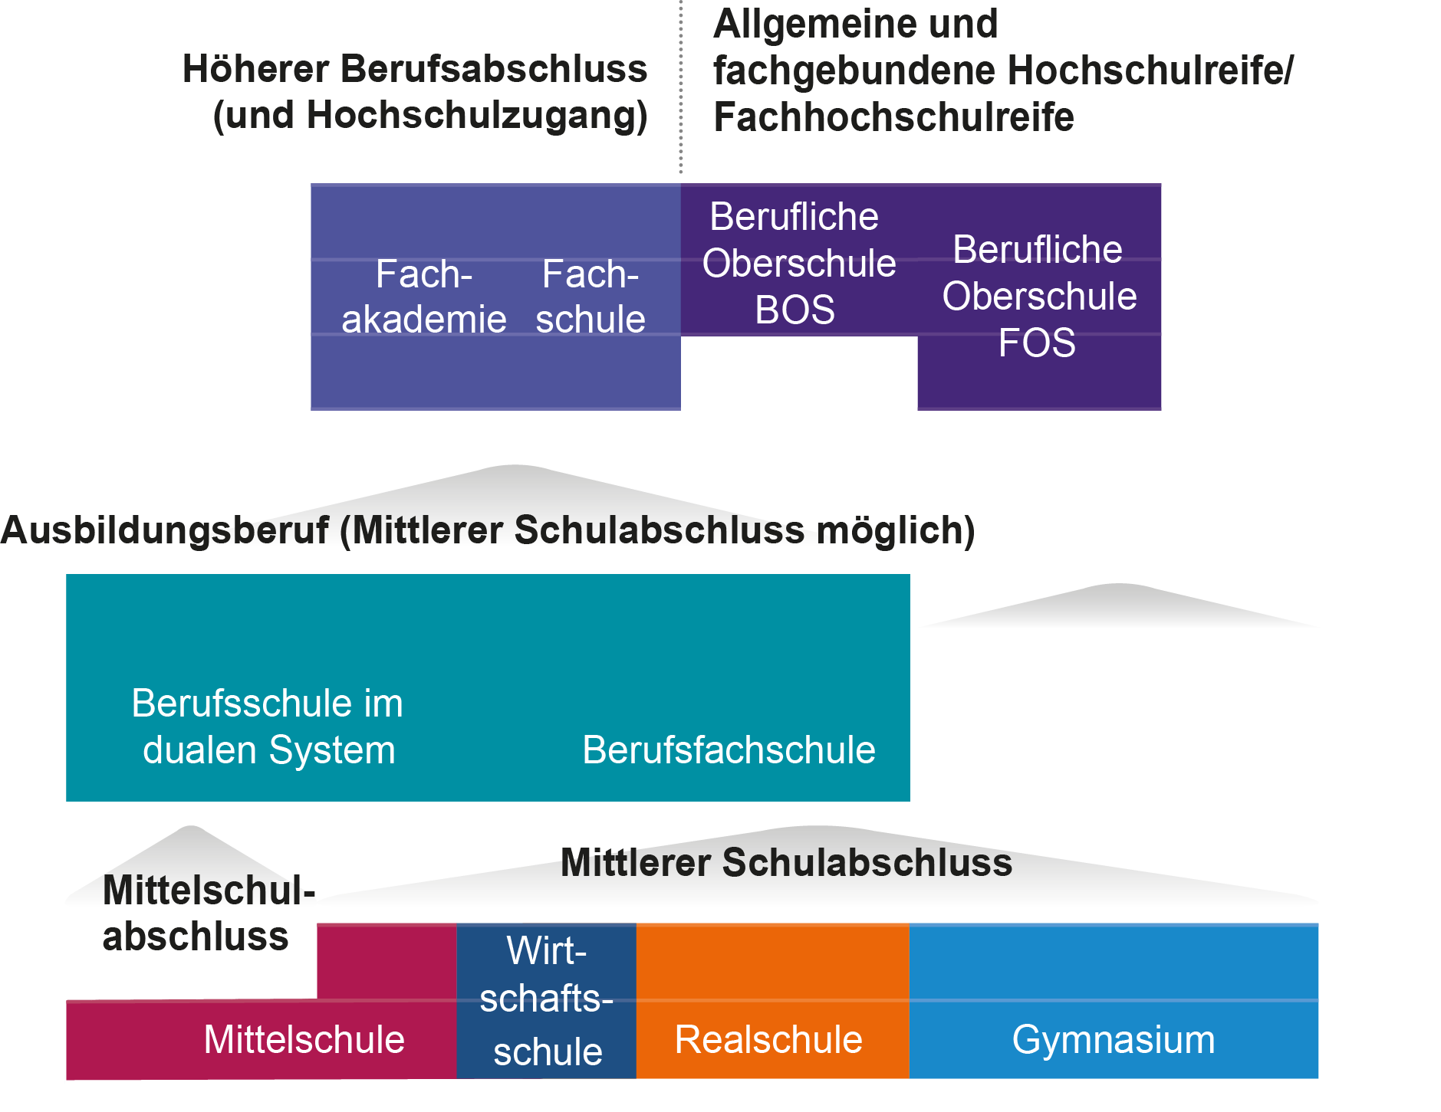

Abschlüsse über die Mittelschule
> Fragen zum M-Zug
> Mehr Text
> Zurück zum Inhaltsverzeichnis

Slide 37
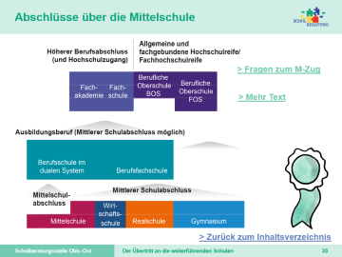

Abschlüsse über die Mittelschule
> Fragen zum M-Zug
Anhand der Grafik wird deutlich, dass über
jede Schulart alle weiteren Schulabschlüsse
erreicht werden können.
- Nach bestandener 9. Klasse hat man an jeder
Schulart den erfolgreichen Mittelschulabschluss.
- Nach der 10. Klasse erhält man den
Mittleren Schulabschluss zugesprochen,
egal an welcher Schulart.
- Den Mittleren Schulabschluss erwirbt man
unter bestimmten Voraussetzungen auch über
eine abgeschlossene Berufsausbildung.
> Zurück zum Inhaltsverzeichnis

Slide 38
Fragen zur Realschule - Übersicht
Wie unterstützt die Realschule Schüler/innen der 5. Klasse?
Welche Ziele werden an der Realschule verfolgt?
Was erwartet die Realschule von ihren Schülern und
was dürfen Sie von der Realschule erwarten?
Welche Zweige und Ausbildungsrichtungen gibt es an der Realschule?
Wege nach der Realschule
Realschulen im Landkreis Freising
> Zurück zum Inhaltsverzeichnis

Slide 39

Wie unterstützt die Realschule SchülerInnen der 5. Klasse?
Zum einen sollen Schülerinnen und Schüler, die grundsätzlich für die Realschule geeignet sind, jedoch noch Förderbedarf haben, so unterstützt werden, dass sie das Klassenziel der Jahrgangsstufe 5 erreichen und ihren Bildungsweg an der Realschule fortsetzen können. Zum anderen sollen Schülerinnen und Schüler, bei denen ein Übertritt in die Jahrgangsstufe 6 des Gymnasiums möglich ist, entsprechend gefördert und unterstützt werden.
Um den Übergang von der Grundschule auf die Realschule intensiv begleiten zu können, richten die staatlichen Realschulen im ersten Halbjahr in den Fächern Deutsch, Mathematik und Englisch bedarfsorientiert einen entsprechenden Ergänzungsunterricht ein.
Zum Halbjahr werden an staatlichen Realschulen in den Fächern Deutsch, Mathematik, und Englisch bedarfsorientiert leistungsdifferenzierte Intensivierungskurse für Schülerinnen und Schüler, die zum Erreichen des Klassenziels zusätzlicher Unterstützung bedürfen bzw. für sehr leistungsstarke Schülerinnen und Schüler, bei denen ein aufsteigender Übertritt in die Jahrgangsstufe 6 des Gymnasiums angezeigt ist, eingerichtet.
> zurück zum Inhaltsverzeichnis
> zurück zu Fragen zur Realschule

Slide 40
Welche Ziele verfolgt die Realschule?
Lernen im 21. Jahrhundert heißt für Schülerinnen und Schüler der Realschule, sich den Herausforderungen und Bedürfnissen einer sich rasch verändernden Gesellschaft in einer globalen Welt zu stellen.
An der Realschule erhalten Schülerinnen und Schüler deshalb eine fundierte
Allgemeinbildung, bei der Theorie und Praxis eng
miteinander verzahnt sind.
Die Kompetenzen, die junge Menschen heute brauchen, um ihre Ziele zu erreichen, erfordern allerdings mehr als nur die Beherrschung einiger eng gefasster Fähigkeiten und Fertigkeiten. Vielmehr benötigen sie Strategien zur Bewältigung einer zunehmend komplexer werdenden Gesellschaft und Arbeitswelt, in der eigenverantwortliches und selbständiges Planen und Handeln unabdingbare Schlüsselkompetenzen darstellen.
Damit werden die Schülerinnen und Schüler für eine berufliche Ausbildung befähigt, aber auch für eine Fortführung der schulischen Laufbahn nach der Mittleren Reife, z.B. auf der Fachoberschule oder der gymnasialen Einführungsklasse.
> zurück zum Inhaltsverzeichnis
> zurück zu Fragen zur Realschule
Notes:
An der Realschule erhalten Schülerinnen und Schüler eine fundierte Allgemeinbildung, bei der Theorie und Praxis eng miteinander verzahnt sind.
Damit werden die Schülerinnen und Schüler für eine berufliche Ausbildung befähigt, aber auch für eine Fortführung der schulischen Laufbahn nach der Mittleren Reife, z.B. auf der FOS (ca. 1/3 der RS) oder der gymnasialen Einführungsklasse.

Slide 41

Erwartungen an der Realschule
Interesse an Theorie und deren praktischer Umsetzung
erhöhtes Lernvolumen
Fachlehrerprinzip:
erhöhtes Lerntempo unter Berücksichtigung individueller Fähigkeiten
Hinführung zu abstraktem Denken auf Basis anschaulichen Denkens
zunehmend selbstständiges Lernen und Üben
Entwicklung von Kompetenzen in
Informations- und Kommunikations-
techniken
> zurück zum Inhaltsverzeichnis
> ausführlicher Text „Erwartungen“
> zurück zu Fragen zur Realschule

Slide 42
Was erwartet die Realschule von ihren SchülerInnen?
Was dürfen Sie von der Realschule erwarten?
Zu einer grundlegenden Ausbildung gehören an der RS Grundkenntnisse in den dort vermittelten Fächern und ebenso die Rücksichtnahme auf individuelle Vorwissensstände, Lernbedingungen und –fähigkeiten.
Trotzdem ist es auch nicht von der Hand zu weisen, dass die häusliche Vor- und Nachbereitung des Unterrichtsstoffes
Sowie ein Interesse an den Lerninhalten eine wesentliche Voraussetzung für den Lernerfolg an der Realschule darstellt. Aber auch hierbei werden die Schülerinnen und Schüler vielfach, z.B. durch fachliche Angebote im Bereich „Lernen lernen“, unterstützt.
Das Fachlehrerprinzip ist ein wesentlicher Unterschied zum bisher bekannten Klassenlehrerprinzip und ist für manche Schülerinnen und Schüler herausfordernd, aber auch spannend und vielseitig, denn die unterschiedlichen Lehrerpersönlichkeiten bieten eben auch eine Vielzahl an Impulsen und Methoden. Selbstverständlich gibt es auch eine Klassenlehrkraft, die für die Belange der Klasse zur Verfügung steht. An vielen Realschulen gibt es zudem den Klassenrat oder ZfU-Stunden, um Anliegen der Schüler zu besprechen.
> Weitere Infos zu den Erwartungen
> zurück zum Inhaltsverzeichnis
> zurück zu Fragen zur Realschule
Notes:
An der Realschule erhalten Schülerinnen und Schüler eine fundierte Allgemeinbildung, bei der Theorie und Praxis eng miteinander verzahnt sind.
Damit werden die Schülerinnen und Schüler für eine berufliche Ausbildung befähigt, aber auch für eine Fortführung der schulischen Laufbahn nach der Mittleren Reife, z.B. auf der FOS (ca. 1/3 der RS) oder der gymnasialen Einführungsklasse.

Slide 43

Was erwartet die Realschule von ihren SchülerInnen?
Was dürfen Sie von der Realschule erwarten?
In den höheren Jahrgangsstufen wird neben der unterrichtlichen Verzahnung von Theorie und Praxis auf eine Berufsorientierung großen Wert gelegt (verpflichtende Praktika, Besuch/Organisation von Berufsmessen, Vorstellung von Berufsbildern, Berufsberater in der Schule etc.). Dies zeigt sich auch in der Ausdifferenzierung der Wahlpflichtfächergruppen ab der 7. Jahrgangsstufe, bei der die Schüler nach ihren individuellen Interessen oder vielleicht schon vorhandenen Ausbildungswünschen den weiteren schulischen Weg mitbestimmen können.
Trotzdem sollen auch diejenigen Schülerinnen und Schüler optimal gefördert werden, die eine weitere schulische Ausbildung an der FOS oder dem Gymnasium anstreben und daher wird abstraktes Denken und zunehmend selbstständiges Arbeiten gefördert und gefordert.
Eine Besonderheit der Realschule ist die starke Orientierung auf Informations- und Kommunikationstechniken mit Praxisbezug. Im Fach Informationstechnologie ordnen, erweitern und vertiefen die Schüler ihre Kenntnisse und Fertigkeiten im Gebrauch des Computers als Werkzeug mit vielfältigsten Einsatzmöglichkeiten: das reicht von grundlegenden Kenntnissen in Text- und Datenverarbeitung, über technisches Zeichnen und einfaches Programmieren bis hin zu IT-Projekten.
Begleitend dazu gibt es Berufspraktika, Projektschulaufgaben, Berufsinformationsangebote, Wahlangebote und Arbeitsgemeinschaften, Schülerfahrten- und austausch, schulische, psychologische, soziale Beratung sowie offene und zum Teil gebundene Ganztagsbetreuung
sowie eine Vielzahl anderer regionaler Angebote, über welche die Schulen an ihren Informationsabenden und Tagen der offenen Tür gern Auskunft geben.
> zurück zum Inhaltsverzeichnis
> zurück zu Fragen zur Realschule
Notes:
An der Realschule erhalten Schülerinnen und Schüler eine fundierte Allgemeinbildung, bei der Theorie und Praxis eng miteinander verzahnt sind.
Damit werden die Schülerinnen und Schüler für eine berufliche Ausbildung befähigt, aber auch für eine Fortführung der schulischen Laufbahn nach der Mittleren Reife, z.B. auf der FOS (ca. 1/3 der RS) oder der gymnasialen Einführungsklasse.

Slide 44
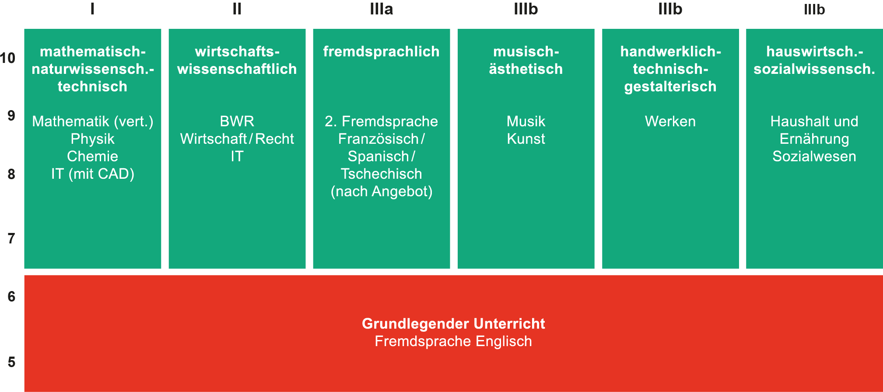
Zweige und Ausbildungsrichtungen an der Realschule
> Zusätzliche Erläuterungen zu den Ausbildungsrichtungen
> zurück zum Inhaltsverzeichnis
> zurück zu Fragen zur Realschule

Slide 45
Zweige und Ausbildungsrichtungen an der Realschule
Insbesondere in der 5. und 6. Jahrgangsstufe steht die grundlegende Bildung (mit der ersten Fremdsprache Englisch) im Vordergrund.
Ab der 7. Jahrgangsstufe wird dies mit den verschiedenen Wahlpflichtfächergruppen je nach Interesse oder späterem Berufs-/Bildungsweg ausdifferenziert:
Schülerinnen und Schüler mit einem verstärkten Interesse an mathematisch-naturwissenschaftlichen Fachinhalten steht die Wahlpflichtfächergruppe 1 offen.
Die Wahlpflichtfächergruppe II fokussiert sich auf wirtschaftswissenschaftliche Inhalte.
Sprachlich interessierte Realschülerinnen und Realschüler finden im Zweig IIIa ein gutes Angebot, das mit einer zweiten Fremdsprache auch eine solide Basis für eine spätere
(Fach-)Hochschulreife bildet.
Die Wahlpflichtfächerguppe IIIb untergliedert sich je nach dem regionalen Angebot in einen musisch-ästhetischen Zweig, einen handwerklich-technisch-gestalterischen Zweig und in einen Zweig mit den Profilfächern Ernährung und Gesundheit sowie Sozialwesen.
Dies zeigt die breite Palette an fachlichen Angeboten, welche die Realschule Ihren Schülerinnen und Schülern auf dem Weg zum Mittleren Schulabschluss und in das anschließende Berufsleben oder die (Fach)-Hochschulreife bietet.
> zurück zum Inhaltsverzeichnis
> zurück zu Fragen zur Realschule

Slide 46
Anschlussmöglichkeiten nach der Realschule
Die vielfältigen Möglichkeiten zu wechseln können Sie hier nachlesen: https://www.km.bayern.de/eltern/schularten/uebertritt-schulartwechsel.html
Bei Bestehen der 10. Jahrgangsstufe haben alle Gymnasiasten den Mittleren Schulabschluss, der ohne weitere Hürden die Aufnahme an der FOS gewährt. Es gibt keine weiteren Zulassungsbeschränkungen für Gymnasiasten*innen.
Bei Nicht-Bestehen der 10. Jahrgangsstufe kann am Ende der Sommerferien die besondere Prüfung abgelegt werden – und zwar in den Fächern Deutsch, Mathematik und Fremdsprache: mit einem Schnitt von 3,33 oder besser in den Fächern Deutsch, Mathematik, Fremdsprache ist ein Übertritt in die 11. Jahrgangsstufe der FOS möglich
An der FOS kann die Fachgebundene Hochschulreife (nach Jgst. 12) oder die Fachhochschulreife (nach Jgst.13) oder die Allgemeine Hochschulreife (nach Jgst. 13 mit Nachweis der zweiten Fremdsprache) erworben werden.
> zurück zum Inhaltsverzeichnis
> zurück zu Fragen zur Realschule

Slide 47
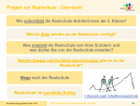

Realschulen im Landkreis Freising
Imma-Mack-Realschule, Eching:
Homepage der Schule: https://realschule-eching.de/cms/
Beratungslehrkraft: Tina Fyler
Tel.: 089 / 3700111-0 (Sekretariat), E-Mail: beratung@realschule-eching.de
Vorstellung der Wahlpflichtfächergruppen:
https://realschule-eching.de/cms/2021/vorstellung-der-wahlpflichtfaechergruppen/
Digitaler Infoabend und Tag der offenen Tür mit Schulhausbesichtigung:
Online ab dem 26.04.2021
https://realschule-eching.de/cms/2021/tag-der-offenen-tuer/
Merkblatt zum Übertritt an die Realschule/Termine/Übertrittsbedingungen:
https://realschule-eching.de/cms/wp-content/uploads/2021/01/Merkblatt-zum-%C3%9Cbertritt-neu-Corona.pdf
> weitere Realschulen im Landkreis Freising

Slide 48
Realschulen im Landkreis Freising
Karl-Meichelbeck-Realschule, Freising
Homepage der Schule: https://kmrs.kreis-freising.de/
Beratungslehrkraft: Beate Siedler
E-Mail: beratung@karl-meichelbeck-realschule.de
Virtuelle Vorstellung der Schule:
https://vimeo.com/510722289
Informationen zum Übertritt an die Realschule/Termine/Übertrittsbedingungen/Wahlpflichtfächergruppen:
https://kmrs.kreis-freising.de/elterninfos/uebertritt-und-anmeldung.html
Einzugsgebiet:
https://kmrs.kreis-freising.de/images/Elternbeirat/Einzugsgebiet_KMRS_fur_Infoabend_neu.pdf
> weitere Realschulen im Landkreis Freising

Slide 49
Realschulen im Landkreis Freising
Kastulus Realschule Moosburg
Homepage der Schule: http://www.realschulemoosburg.de/
Beratungslehrkraft: Thomas Fahrner
Tel.: 08761 / 33 080 (Sekretariat)
Virtuelle Vorstellung der Schule:
s. Homepage
Merkblatt zum Übertritt/Termine:
http://www.realschulemoosburg.de/beratung/Merkblatt2020-2021.pdf
Informationen zur Anmeldung:
http://www.realschulemoosburg.de/beratung/Infoblatt2020-2021.pdf
Online-Anmeldung:
https://www.schulantrag.de/anmeldung/swonline/ssl/antrag-start-01.asp?sch=546
> weitere Realschulen im Landkreis Freising

Slide 50
Realschulen im Landkreis Freising
Staatliche Realschule Freising II / Gute Änger
Homepage der Schule: https://rs-fs.kreis-freising.de/
Beratungslehrkraft: Eva Balzarek
Tel.: 08161 / 60082400 (Sekretariat), E-Mail: beratung@rs-fs.de
Virtueller Rundgang durch die Schule:
https://rs-fs.kreis-freising.de/?view=article&id=90&catid=8
Informationen zum Übertritt/Einzugsgebiet/spezielle Angebote ab der 5.Klasse:
https://rs-fs.kreis-freising.de/elterninfos/uebertritt.html
Online-Anmeldung:
https://www.schulantrag.de/anmeldung/swonline/ssl/antrag-start-01.asp?sch=1079
> weitere Realschulen im Landkreis Freising

Slide 51
Realschulen im Landkreis Freising
Staatliche Realschule Au in der Hallertau
Homepage der Schule: https://www.rs-hallertau.de/
Beratungslehrkraft: Stephanie Schnee
E-Mail: Sne@rs-au.org
Virtueller Rundgang durch die Schule:
https://vr-easy.com/tour/kapfer/210226-schulhaus/#pano=1
Digitaler Flyer zum Übertritt:
https://www.rs-hallertau.de/wp-content/uploads/2021/02/Flyer-Anmeldung-2021.pdf
Einzugsgebiet:
https://www.rs-hallertau.de/wp-content/uploads/2019/01/Einzugsgebiet.pdf
Online-Anmeldung:
https://www.rs-hallertau.de/wp-content/uploads/2020/07/Anmeldung-neuer-Sch%C3%BCler.pdf
> weitere Realschulen im Landkreis Freising

Slide 52

Fragen zum Gymnasium - Übersicht
Wie unterstützt das Gymnasium Schüler/innen der 5. Klasse?
Welche Ziele werden am Gymnasium verfolgt?
Was erwartet das Gymnasium von seinen Schülern und
was dürfen Sie vom Gymnasium erwarten?
Welche Zweige und Ausbildungsrichtungen gibt es am
Gymnasium? > Grafik
Erklärung der Ausbildungsrichtungen
Gymnasien im Landkreis Freising
> Zurück zum Inhaltsverzeichnis

Slide 53
Wie unterstützt das Gymnasium SchülerInnen der 5. Klasse?
In der 5. und 6. Jahrgangsstufe haben die Kinder – mit Ausnahme von freiwillig gewähltem Wahlunterricht – keinen Nachmittagsunterricht.
Zusätzlich gibt es sogenannte Lotsenstunden, die ausschließlich für die Unterstützung der 5. Klassen eingesetzt werden (Teamteaching, Unterstützung in den Kernfächern, Beratungsangebote für Schüler*innen und Eltern).
An zahlreichen Schulen gibt es ein Tutorensystem, bei dem ältere Schüler*innen den 5. Klässler*innen mit Rat und Tat zur Seite stehen.
In den ersten Wochen finden an den meisten Schulen Kennenlernstunden oder Kennenlerntage statt.
In verschiedenen Formen werden den Schüler*innen verschiedene Tipps und Hilfen zum Lernen am Gymnasium angeboten, vor allem in den neu hinzugekommenen Fächern (z.B. Lernmethoden, Schulaufgabenvorbereitung, Vokabeltraining).
Im zweiten Halbjahr der 5. Jahrgangsstufe gibt es eine ausführliche Information zur Wahl der zweiten Fremdsprache für die anschließende 6. Klasse.
> Zurück zum Inhaltsverzeichnis
> Zurück zu Fragen zum Gymnasium
Notes:
An der Realschule erhalten Schülerinnen und Schüler eine fundierte Allgemeinbildung, bei der Theorie und Praxis eng miteinander verzahnt sind.
Damit werden die Schülerinnen und Schüler für eine berufliche Ausbildung befähigt, aber auch für eine Fortführung der schulischen Laufbahn nach der Mittleren Reife, z.B. auf der FOS (ca. 1/3 der RS) oder der gymnasialen Einführungsklasse.

Slide 54
Welche Ziele verfolgt das Gymnasium?
Bildung am Gymnasium ermöglicht über das Abitur den allgemeinen Zugang zu den Hochschulen. Das Gymnasium bereitet also bereits ab der 5. Jahrgangsstufe in kleinen Schritten inhaltlich und vor allem methodisch auf ein Studium vor. Deshalb steht an dieser Schulart eine vertiefte theoretische Allgemeinbildung im Vordergrund. Die Praxisorientierung ist geringer als an den anderen Schularten. Der Fokus liegt zudem auf der für die Hochschule erforderliche wissenschaftliche Arbeitsweise.
In den höheren Jahrgangsstufen – wenn erste Abschlüsse in greifbarer Nähe sind – steht auch am Gymnasium zunehmend die Berufs- und Studienorientierung auf dem Stundenplan, um den Schülerinnen und Schülern Orientierung für ihren Lebensweg nach dem Schulabschluss zu geben. Sie nimmt aber keinen so großen zeitlichen Rahmen ein wie an der Mittel- oder Realschule.
Das Gymnasium ist die Schulart mit der längsten Ausbildungsdauer (G9). Das bedeutet auch, dass die Schüler/-innen hier in einem geschützten Rahmen die Möglichkeit haben, über mehrere Jahre ihre Neigungen und Begabungen zu entfalten sowie Interessen zu entwickeln (in der Regel auch breites Wahlunterrichtsangebot neben den Pflichtfächern).
> Zurück zum Inhaltsverzeichnis
> Zurück zu Fragen zum Gymnasium
Notes:
An der Realschule erhalten Schülerinnen und Schüler eine fundierte Allgemeinbildung, bei der Theorie und Praxis eng miteinander verzahnt sind.
Damit werden die Schülerinnen und Schüler für eine berufliche Ausbildung befähigt, aber auch für eine Fortführung der schulischen Laufbahn nach der Mittleren Reife, z.B. auf der FOS (ca. 1/3 der RS) oder der gymnasialen Einführungsklasse.

Slide 55

Was erwartet das Gymnasium von seinen SchülerInnen?
Was dürfen Sie vom Gymnasium erwarten?
breites theoretisches Interesse
hohes Lernvolumen
Fachlehrerprinzip
hohes Lerntempo mit individuellen Förderungsmöglichkeiten
zunehmend abstraktes Denken
zunehmend selbstständiges Lernen, Üben und Vertiefen
erhöhtes Niveau in der ersten Fremdsprache und Erlernen einer zweiten Fremdsprache
Eine gute Voraussetzung für den Erfolg am Gymnasium ist ein breites theoretisches Interesse, denn der Anspruch an die Allgemeinbildung zeigt sich in einer Vielzahl überwiegend theoretisch orientierter Fächer, die in den neun Jahren an dieser Schule auf der Stundentafel stehen. Der Stoffumfang ist im Vergleich zu den anderen Schularten am höchsten.
> Zurück zu Fragen zum Gymnasium
> Zurück zum Inhaltsverzeichnis
Notes:
Eine gute Voraussetzung für den Erfolg am Gymnasium ist ein breites theoretisches Interesse, denn der Anspruch an die Allgemeinbildung zeigt sich in einer Vielzahl überwiegend theoretisch orientierter Fächer, die in den neun Jahren an dieser Schule auf der Stundentafel stehen. Der Stoffumfang ist im Vergleich zu den anderen Schularten am höchsten.
Wie an der Realschule gilt auch am Gymnasium das bisher ungewohnte Fachlehrerprinzip, das für manche Schülerinnen und Schüler anfangs eine Herausforderung darstellt. Die Klassenleiterin oder der Klassenleiter ist aber stets zentrale/-r Ansprechpartner/-in für die Schüler/-innen und Eltern, der/die insbesondere in den ersten Jahren am Gymnasium möglichst viele Stunden in der Klasse unterrichtet.
Im Zusammenhang mit dem hohen Stoffumfang steigt auch das Lerntempo stetig an und ist bereits zu Beginn der Schullaufbahn am Gymnasium deutlich höher als an der Grundschule. Um diese Umstellung zu erleichtern, sind in der Unterstufe Intensivierungsstunden in den Kernfächern Deutsch, Mathematik und 1. bzw. 2. Fremdsprache vorgesehen. Sie ermöglichen gezieltes Üben, Wiederholen und Vertiefen in kleineren Lerngruppen. Besonders Begabte können in diesem Rahmen zielgerichteter gefördert werden. Um auf individuelle Herausforderungen reagieren zu können, werden Förderkurse angeboten.
Viele Aufgaben, die am Gymnasium eingeübt und geprüft werden, erfordern abstraktes Denken. Der Anteil an Transferaufgaben, bei denen Erlerntes auf neue Problemstellungen übertragen werden muss, steigt. Diese Anforderungen wachsen im Verlauf der Schulzeit ebenso wie der Anspruch an das selbstständige Lernen, Üben und Vertiefen. Schüler/-innen entwickeln diese Fähigkeiten von der 5. Jahrgangsstufe bis hin zum Abitur. Sie werden von den Lehrkräften dabei angeleitet und unterstützt.
Zum Profil des Gymnasiums gehört die große Sprachenvielfalt im Fächerkanon. Neben vertieften Kenntnissen in der ersten Fremdsprache ist das Erlernen einer zweiten Fremdsprache am Gymnasium verpflichtend (ggf. Vergleich zur Realschule). Die allgemeine Hochschulreife ist in Bayern eng an den Erwerb der zweiten Fremdsprache gebunden. Darüber hinaus können sich die Schüler/-innen ab der 8. Jahrgangsstufe sogar für eine dritte Fremdsprache entscheiden und im Rahmen von Wahlunterricht häufig weitere Sprachen erlernen.

Slide 56
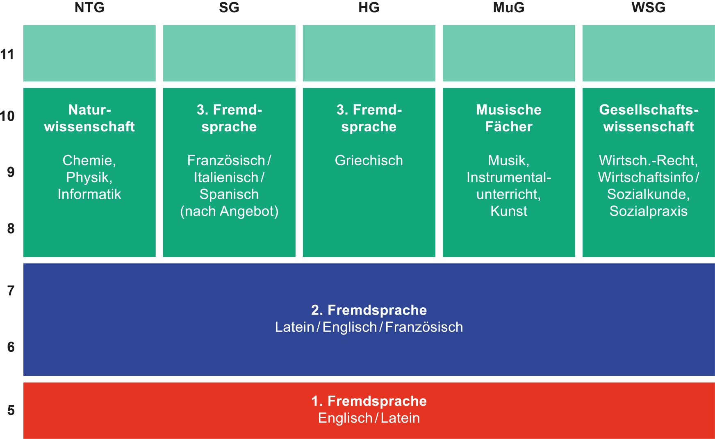
Zweige und Ausbildungsrichtungen am Gymnasium
Erläuterungen
zu den
Ausbildungs
richtungen:
> Zurück zu Fragen zum Gymnasium
> Zurück zum Inhaltsverzeichnis
Notes:
Erläuterung siehe Grafik; Möglichkeit, in der Mittelstufe Fächer zu belegen, die den Stärken und Interessen der Schüler/-innen entgegenkommen
Hier eine kurze Erläuterung der neuen 11. Jahrgangsstufe („Überholspur“, individuelle Lernzeitverkürzung) möglich; deshalb 11. Jahrgangsstufe blasser dargestellt
Betonung, dass in dieser Übersicht die Qualifikationsphase fehlt; keine Ausbildungsrichtungen mehr, sondern die Möglichkeit, sein eigenes Profil nach Neigungen und Begabungen zusammenzustellen; weitestgehend freie Wahl (Ausnahme: Fremdsprachen, die nicht erlernt wurden)
Ggf. mündlich ergänzende Informationen über Gymnasien in der Umgebung, die diese Ausbildungsrichtungen anbieten

Slide 57
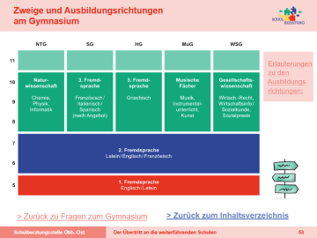
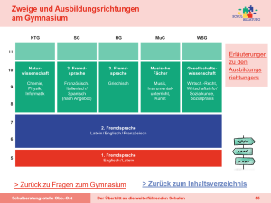
Zweige und Ausbildungsrichtungen am Gymnasium – genau Erläuterung
HG: Latein ist zwingend die erste oder zweite Fremdsprache; als dritte Fremdsprache kann in Jgst. 8 u.a. Altgriechisch dazukommen.
SG.: Ab Jgst. 8 wird eine dritte moderne Fremdsprache erlernt (unterschiedliche Möglichkeiten je nach Gymnasium – Informationen auf der Homepage bzw. am Infoabend des jeweiligen Gymnasiums).
NTG: Die Profilfächer Chemie und Physik werden verstärkt unterrichtet; zusätzlich Informatik ab Jgst. 9.
WWG: Ab Jgst. 8 wird das Fach Wirtschaft unterrichtet und in Jgst. 9 setzt das Fach Wirtschaftsinformatik ein.
SWG: Neben dem Fach „Politik und Gesellschaft“, ab Jgst. 8, ist das Fach „sozialwissenschaftliche Grundbildung“ (ab Jgst. 9, einschließlich das Ableisten eines Sozialpraktikums), profilbildend.
MuG: Hier liegt der profilbildende Schwerpunkt ab Jgst. 8 im musisch-künstlerischen Bereich. Die Entscheidung für diese Ausbildungsrichtung muss bereits bei der Anmeldung ans Gymnasium fallen, da im MuG bereits ab Jgst. 5 eine Stunde Instrumentalunterricht pro Woche unterrichtet wird
Zusammenfassung: Die verschiedenen Ausbildungsrichtungen haben zwar unterschiedliche Schwerpunkte, aber die wesentlichen Fächer für die Oberstufe werden in allen Ausbildungs-richtungsrichtungen unterrichtet, so dass in Jgst. 8 mit der Wahl der Ausbildungsrichtung noch keine Vorentscheidung für die Fächerbelegung in der Kursphase der Oberstufe fällt.
Welches Gymnasium welche Ausbildungsrichtungen anbietet, kann man auf der Homepage des jeweiligen Gymnasiums erfahren bzw. auf den Informationsabenden.
> Zurück zum Inhaltsverzeichnis
> Zurück zu Fragen zum Gymnasium

Slide 58
Gymnasien im Landkreis Freising
Camerloher-Gymnasium Freising, musisch:
Homepage der Schule: http://www.camerloher-gymnasium.de/
Beratungslehrkraft: Silke Hatzinger
Tel.: 08161-5475121, E-Mail: silke.hatzinger@camerloher-gymnasium.de
Vorstellung der Schule:
www.camerloher-gymnasium.de/download_file/4632/1031
Digitaler Infoabend:
https://www.youtube.com/watch?v=BUh7PAZHehU
Fragestunden:
Falls noch Fragen offen geblieben sind, sind Sie herzlich eingeladen zu den digital stattfindenden offenen Fragestunden:
Donnerstag, 22. April 2021, ab 17 Uhr
Dienstag, 27. April 2021, ab 17 Uhr
Donnerstag, 29. April 2021, ab 19 Uhr
Den entsprechenden Link zur Teilnahme finden Sie unter:
https://www.camerloher-gymnasium.de/start/aktuelles/informationen-fuer-zukuenftige-fuenftklaesslerinnen-und-fuenftklaessler-sowie-deren-eltern
> Zurück zum Inhaltsverzeichnis
>Weitere Gymnasien Landkreis Freising
> Zurück zu Fragen zum Gymnasium

Slide 59
Gymnasien im Landkreis Freising
Dom-Gymnasium Freising, humanistisch:
Homepage der Schule: http://www.dom-gymnasium.de/
Beratungslehrkraft: Torsten Krauß
Tel.: 08161/60082215, E-Mail: beratung@dom-gymnasium.de
Vorstellung der Schule über einen virtuellen Rundgang:
www.dom-gymnasium.de/cms/index.php/wir-ueber-uns/schulrundgang/videofuehrung-durch-das-schulhaus.html
Digitaler Infoabend:
→ Am 25.03.2021 um 17.30 Uhr bis ca. 19.00 Uhr oder um 19.30 Uhr bis ca. 21.00 Uhr
Die entsprechenden Zugangsdaten sind ab dem 18.03. auf der Homepage verfügbar.
Anmeldung und Einschreibung:
Die Anmeldeunterlagen können ab dem 1. April auf der Homepage online bearbeitet werden.
Die Einschreibung selbst ist zu folgenden Terminen möglich: 10.05.2021 bis 12.05.2021
Mo + Mi, 8.00 Uhr - 12.00 Uhr und 14.00 Uhr - 16.00 Uhr
Di, 8.00 Uhr - 12.00 Uhr und 14.00 Uhr - 18.00 Uhr
Informationen zum Übertritt
https://kag-erding.de/unsere-schule/service/uebertritt-2021
18. März 2021 von 17:00 – 18:00 Uhr: Virtueller Tag der offenen Tür
24. März 2021 ab 19:00 Uhr: Informationsabend (offener Austausch mit Mitgliedern der Schulfamilie)
Sofern es das Infektionsgeschehen zulässt, besteht am 23. und 28. April 2021 die Möglichkeit, nach Voranmeldung an einer Schulhausführung in Kleingruppen teilzunehmen. Die Informationen zur Anmeldung finden Sie rechtzeitig auf der Homepage.
Vorab besteht die Möglichkeit, die Schule im Zuge eines virtuellen Rundgangs zu erkunden. Von Lehrkräften und Schüler*innen gestaltete Kurzvideos geben einen abwechslungsreichen Eindruck davon, was an der Schule alles geboten ist.
Möglichkeit zur Online – Anmeldung und weitere Anmeldetermine auf der Homepage
https://kagerd.eltern-portal.org/anmeldung
> Zurück zum Inhaltsverzeichnis
> Weitere Gymnasien Landkreis Freising
> Zurück zu Fragen zum Gymnasium

Slide 60
Gymnasien im Landkreis Freising
Josef-Hofmiller-Gymnasium Freising, naturwissenschaftlich:
Homepage der Schule: http://www.johogym-freising.de/
Beratungslehrkraft: Veronika Grießl
Tel.: 08161/5423659, E-Mail: beratung@joho-freising.de
Informationen zum Übertritt:
https://www.johogym-freising.de/index.php/27-schulleben/155-informationen-zur-neuanmeldung-2021
Digitaler Infoabend:
https://www.johogym-freising.de/images/2020_neu/Downloads/Praesentation_zum_Infoabend.pdf
Anmeldung und Einschreibung:
Die Anmeldung ist vorab über ein Online-Formular möglich. Der entsprechende Link ist ab dem 26.04.2021 auf der Schulhomepage aktiviert.
> Zurück zum Inhaltsverzeichnis
> Weitere Gymnasien Landkreis Freising
> Zurück zu Fragen zum Gymnasium

Slide 61
Gymnasien im Landkreis Freising
Karl-Ritter-von-Frisch-Gymnasium Moosburg, naturwissenschaftlich und sprachlich:
Homepage der Schule: http://www.gymnasium-moosburg.de/
Beratungslehrkraft: Bernadette Hohe
Tel.: 08761 72270 (Sekretariat), E-Mail: hohe@gymnasium-moosburg.de
Virtueller Schulrundgang:
http://www.gymnasium-moosburg.de/die-schule/schulgebaeude-und-ausstattung
Ausbildungsrichtungen:
http://www.gymnasium-moosburg.de/die-schule/ausbildungsrichtungen
Informationen zum Übertritt:
http://www.gymnasium-moosburg.de/informationen/uebertritt
Digitaler Infoabend:
http://www.gymnasium-moosburg.de/aktuelles/neueinschreibung/infoabend-fuer-eltern-unser-kuenftiger-fuenftklaesslerinnen-und-fuenfklassler
Digitaler Schnuppertag:
https://www.youtube.com/watch?v=JYMXZqh5nec
Informationen und Formulare zur Einschreibung:
http://www.gymnasium-moosburg.de/aktuelles/neueinschreibung
> Zurück zum Inhaltsverzeichnis
> Weitere Gymnasien Landkreis Freising
> Zurück zu Fragen zum Gymnasium

Slide 62
Gymnasien im Landkreis Freising
Oskar-Maria-Graf-Gymnasium Neufahrn, naturwissenschaftlich und sprachlich:
Homepage der Schule: https://omg-neufahrn.de/
Beratungslehrkraft: Christoph Eiber
E-Mail: beratung@omg-neufahrn.de
Virtueller Schulrundgang:
https://oskar-neufahrn.de/
Informationen und Formulare zur Einschreibung:
https://oskar-neufahrn.de/uebertritt/
> Zurück zum Inhaltsverzeichnis
> Weitere Gymnasien Landkreis Freising
> Zurück zu Fragen zum Gymnasium

Slide 63
Ergänzend: Berufliche Schulen und Abschlüsse
Ziele der beruflichen Schulen
Die Wirtschaftsschule
Weitere Berufliche Schulen
Erwartungen der beruflichen Schulen
Zweige und Ausbildungsrichtungen der beruflichen Schulen
Abschlüsse im beruflichen Schulwesen
> der Mittlere Schulabschluss über die beruflichen Schulen
Ansprechpartner im Landkreis Freising
> Zurück zum Inhaltsverzeichnis

Slide 64

Ziele der Wirtschaftsschule
Ziele der Wirtschaftsschule:
- Vorbereitung auf Ausbildung im kaufmännischen Bereich. Ein W
- Wenn ein Interesse an kaufmännischen Fächern besteht, eine Ausbildung in kaufmännischen Berufen angestrebt wird und gleichzeitig der Mittlere Schulabschluss erworben werden soll
Übertrittsbedingungen:
Nach der 5.Klasse → in die Vorklasse der 4-stufigen Wirtschaftsschule bei einem Notendurchschnitt von 2,66 in den Fächern Deutsch, Englisch, Mathematik
Nach der 6.Klasse → 4-stufige Wirtschaftsschule bei einem Notendurchschnitt von 2,66 in den Fächern Deutsch, Englisch, Mathematik
Nach der 7.Klasse → 3-stufige Wirtschaftsschule bei einem Notendurchschnitt von 2,66 in den Fächern Deutsch, Englisch, Mathematik
Nach der 9.Klasse → 2-stufige Wirtschaftsschule, nach erfolgreichem Abschluss der 9.Klasse, evtl. mit Probeunterricht
> Ziele der weiteren beruflichen Schulen
> Zurück zu Übersicht: Berufliche Schulen und Abschlüsse
> Zurück zum Inhaltsverzeichnis

Slide 65

Ziele der weiteren beruflichen Schulen
Weitere berufliche Schulen:
berufliche Qualifikation
berufliche Vertiefung/Weiterbildung
gegebenenfalls Studienorientierung
Die Ziele der vielen beruflichen Schulen
sind je nach Schulart natürlich sehr verschieden.
Alle Schulen bieten zusätzliche Aus- und
Weiterbildung an und tragen so dazu bei,
dass ein ständiges Weiterlernen möglich ist.
> Ziele der Wirtschaftsschule
> Zurück zu Übersicht: Berufliche Schulen und Abschlüsse
> Zurück zum Inhaltsverzeichnis

Slide 66

Erwartungen im beruflichen Schulwesen
auf Beruf oder Berufsfelder fokussiertes Interesse
je nach Schulart angepasstes Lernvolumen
Fachlehrerprinzip:
schulartabhängig angepasstes Lerntempo
je nach Schulart mehr oder weniger abstraktes Denken
mit mehr oder weniger starker Praxisorientierung
Lernverhalten abhängig von der Schulart
Niveau und Zahl der Fremdsprachen
abhängig von der Schulart
> Zurück zu Übersicht: Berufliche Schulen und Abschlüsse
> Zurück zum Inhaltsverzeichnis

Slide 67
Zweige und Ausbildungsrichtungen an den beruflichen Schulen
Vielfältige Möglichkeiten an den verschiedenen Schularten:
Wirtschaftsschule
Berufsschule
Berufsfachschule
Fachakademie
Fachschule
Fachoberschule (FOS)
Berufsoberschule (BOS)
> Zurück zu Ziele
> Zurück zu Übersicht: Berufliche Schulen und Abschlüsse
> Zurück zum Inhaltsverzeichnis

Slide 68
Abschlüsse im beruflichen Schulwesen
> Zurück zum
Inhaltsverzeichnis
Der Mittlere Schulabschluss der Berufsschule (MSB)
> Zurück zu Übersicht: Berufliche Schulen und Abschlüsse

Slide 69

Der Mittlere Schulabschluss über die beruflichen Schulen
Welche Möglichkeiten hat mein Kind, wenn es sich erst später entwickelt,
um zu einem erfolgreichen Mittelschulabschluss oder einem
Mittleren Schulabschluss zu kommen?
Mit dem erfolgreichen Abschluss einer Berufsausbildung kann nachträglich der Mittelschulabschluss erworben werden und, wenn bestimmte Voraussetzungen erfüllt sind, der Mittlere Schulabschluss.
Diese Voraussetzungen zum Erreichen des Mittleren Schulabschlusses sind folgendermaßen:
Abschlusszeugnis der Berufsschule mit einem Mindestnotendurchschnitt
von 3,0 und
abgeschlossene Berufsausbildung und
Nachweis ausreichender (= Note 4) Englischkenntnisse auf dem Leistungsstand eines mindestens fünfjährigen Englischunterrichts verliehen
> Zurück zu Übersicht: Berufliche Schulen und Abschlüsse
> Zurück zum Inhaltsverzeichnis

Slide 70
Ansprechpartner im Lkr. Freising
Beratungslehrer Wirtschaftsschule: Olaf Steil schulberatung@swfs.de,
Tel. 08161 / 234674
Beratungslehrer Berufsschule: Harald Gröber
harald.groeber@bsz-fs.de
08161 / 94000 (Sekretariat)
Beratungslehrer FOS / BOS Freising: Peter Warlimont beratung@fosbosfreising.de,
Tel. 08161 / 97060 (Sekretariat)
> Zurück zu Übersicht: Berufliche Schulen und Abschlüsse
> Zurück zum Inhaltsverzeichnis

Slide 71
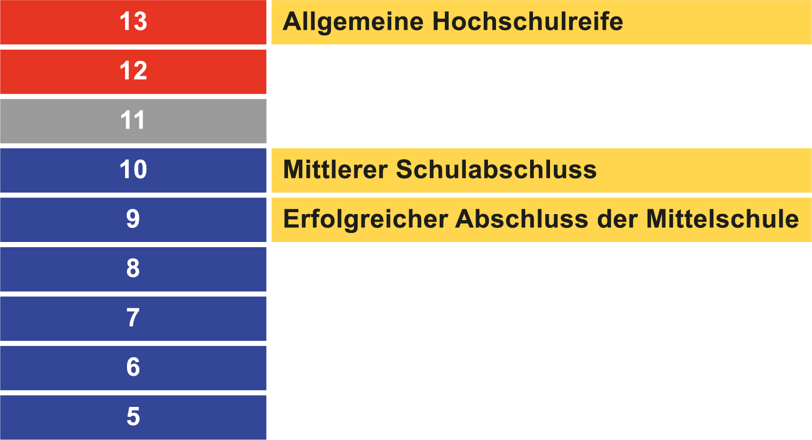
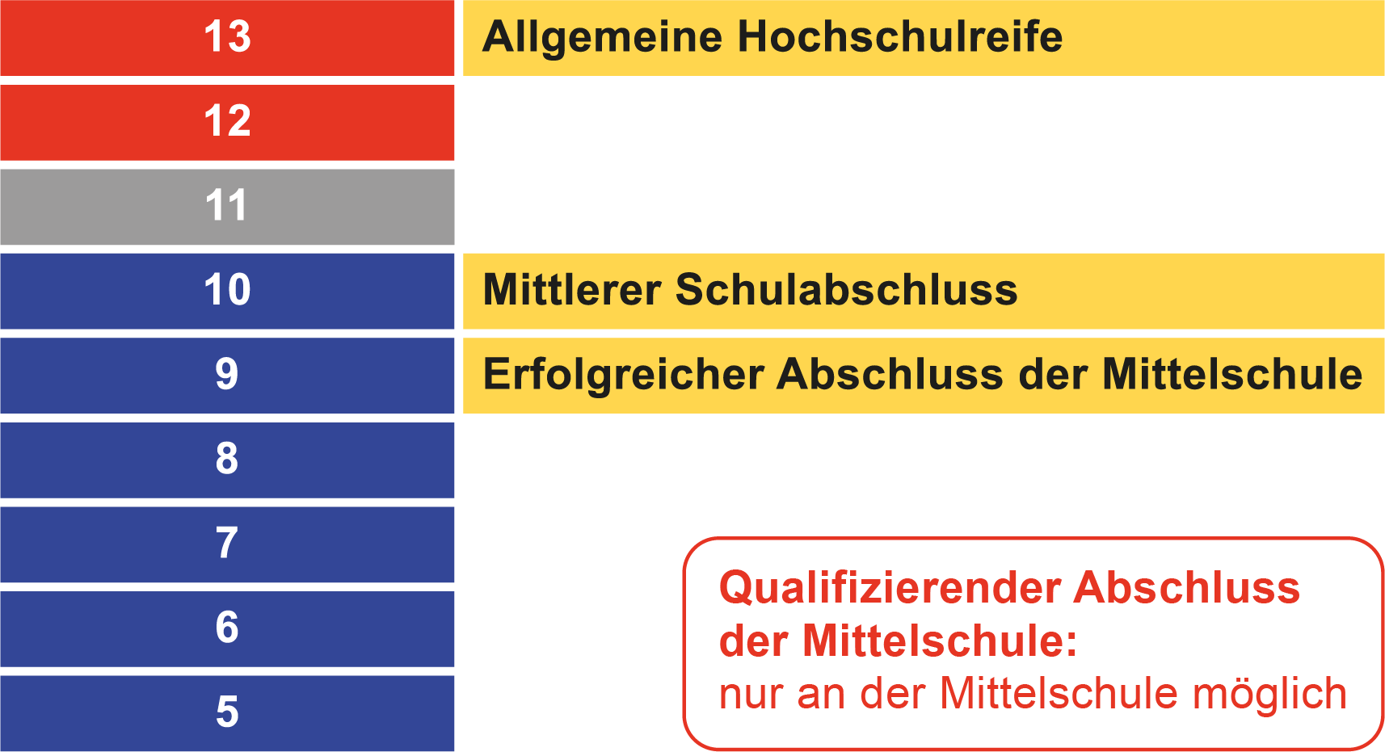
Abschlüsse an den weiterführenden Schulen
> Zurück zum Inhaltsverzeichnis
Notes:
Hier möglicherweise Vorstellung der für die jeweilige Schulart typischen Abschlüsse durch die entsprechende Beratungslehrkraft
So wird deutlich, dass man an jeder Schule nach dem erfolgreichen Absolvieren der 9. Klasse den erfolgreichen Mittelschulabschluss erhält und
nach der bestandenen 10. Klasse den Mittleren Schulabschluss erwirbt.
Der Qualifizierende Abschluss der Mittelschule ist eine Besonderheit mit der die Schülerinnen und Schüler nochmals Ihre Qualität unter Beweis stellen können.
Schüler aus anderen Schularten können extern daran teilnehmen.
Diese Abschlüsse sind an verschiedenen Schulen entstanden und somit andersartig. Jedoch, das ist wirklich eine Errungenschaft des Bayerischen Schulsystems,
sind sie gleichwertig und ermöglichen immer wieder ein Weiterlernen für diejenigen Schüler, die das mögen.
Schüler am Gymnasium gehen – wie Sie wissen – deutlich länger zur Schule und schließen mit der Allgemeinen Hochschulreife ab.
Die Vervollständigung der Möglichkeiten zeigt sich an der nächsten Folie:
Evtl. weglassen: ???
(Schülerinnen und Schüler aus der Praxis- oder Deutschklasse können außerdem noch an einer theorieentlasteten Abschlussprüfung teilnehmen und damit auch den Erfolgreichen Abschluss der Mittelschule erwerben.)

Slide 72

Wir wünschen Ihnen allen eine gute Entscheidung für die weitere Schullaufbahn
Ihres Kindes!

